Slide 1

Arquitetura de Computadores Resumo da Aula 6 - Representação de dados e Aritmética Computacional
Prof. Rubens L. Sant’Anna

Slide 2

Objetivos de aprendizagem
Identificar como os computadores representam os dados internamente.
Converter números do sistema de numeração decimal para o sistema de numeração binário, sejam eles positivos ou negativos.
Realizar operações aritméticas básicas no sistema de numeração binário.

Slide 3
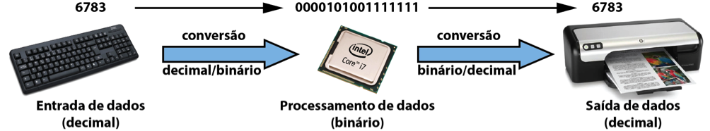
Bases Numéricas
Já sabemos que os computadores modernos utilizam apenas o sistema binário (base 2, dois dígitos apenas) para representar informações, o que nos leva à necessidade de conhecermos, entendermos e sermos capazes de converter números desta base para outras, em particular a decimal, e o inverso, como ilustrado na figura 2.01.
Figura 2.01. Necessidade de conversão decimal-binário-decimal.

Slide 4
Bases Numéricas
Para nossa comodidade, tendo em vista estarmos acostumados com o sistema decimal, preferimos utilizar esse sistema para entrada de dados.
Para que o processador possa processar é necessário então que seja feita uma conversão dos dados, de decimal para binário, no processo de entrada.
Para nossa comodidade também, requeremos outra conversão, na saída, passando do sistema binário, utilizado pelo processador, para o sistema decimal, o que já vimos na aula 5.

Slide 5
Bases Numéricas
Conversão de número decimal sem sinal para binário
Essa conversão pode ser realizada por meio do método de subtrações sucessivas ou pelo método de divisão-resto. Por ser mais intuitivo, rápido e fácil, nesta aula abordaremos o método de divisão-resto.

Slide 6
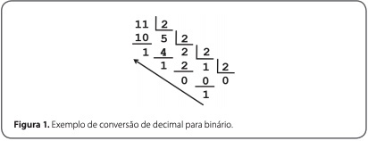
Bases Numéricas
Conversão de número decimal sem sinal para binário
Para converter um número decimal em binário é preciso realizar sucessivas divisões por dois, gerando um resto à cada divisão, que corresponde às partes do número binário produzido. O resultado une todos os restos de trás para a frente, conforme ilustrado na próxima Figura 1.

Slide 7
Bases Numéricas
Conversão de número decimal sem sinal para binário
Nesse exemplo, a conversão do número 11 para o binário 1011 ocorreu por meio dos seguintes passos:
Divisão de 11 por 2, gerando resultado 5 e resto 1.
Divisão do resultado 5 por 2, gerando resultado 2 e resto 1.
Divisão do resultado 2 por 2, gerando resultado 1 e resto 0.
Divisão do resultado 1 por 2, gerando resultado 0 e resto 1.
Leitura dos restos de baixo para cima, produzindo o binário 1011₂.

Slide 8
Bases Numéricas
Conversão de número decimal sem sinal para binário
Exercício:
Converta o número 25₁₀ para o seu respectivo número em base binária?

Slide 9
Bases Numéricas
Conversão de número decimal com sinal para binário
Um número binário com sinal reserva o seu dígito de mais alta ordem para armazenar o sinal positivo ou negativo. Isto é: a sua posição mais à esquerda armazena o dígito 0, para indicar que ele é positivo, e o dígito 1, para indicar que ele é negativo, conforme lecionam Null e Lobur (2011).

Slide 10
Bases Numéricas
Conversão de número decimal com sinal para binário
Vejamos o exemplo do número 10 em decimal, representado em um binário de 7 bits como 0001010₂ :
Dígito 0 para números positivos (00001010₂ = +10₁₀).
Dígito 1 para números negativos (11110110₂ = −10₁₀).

Slide 11
Bases Numéricas
Conversão de número decimal com sinal para binário
Como visto, um número binário composto por 8 bits utiliza 7 bits para determinar o módulo do número e 1 bit para representar o seu sinal. Dessa forma, o tamanho máximo que esse número pode armazenar fica na faixa entre −127 <= X <= +127, conforme a seguinte expressão:
−2N−1 − 1 <= X <= + 2N−1 − 1

Slide 12
Bases Numéricas
Conversão de número decimal com sinal para binário
Onde N representa o número máximo de bits de cada número.
Para 8 bits: −27 − 1 <= X <= +27 − 1
Para 16 bits: −215 − 1 <= X <= +215 − 1
Para 32 bits: −231 − 1 <= X <= +231 − 1

Slide 13
Bases Numéricas
Conversão de número decimal com sinal para binário
O modo mais utilizado para converter um número decimal negativo em binário é conhecido como complemento de 2 (C2). Nesse método, utiliza-se a conversão do módulo do número para binário, como se ele fosse um número positivo.

Slide 14
Bases Numéricas
Conversão de número decimal com sinal para binário
Em seguida, inverte-se todos os bits, incluindo o bit de sinal (de mais alta ordem), em uma operação conhecida como complemento de 1 (C1). Na sequência, soma-se 1 ao número binário produzido por C1, desprezando o último dígito de transporte, caso exista.

Slide 15
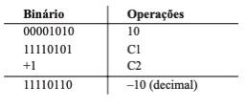
Bases Numéricas
Conversão de número decimal com sinal para binário
Vejamos o seguinte exemplo para o decimal −10:

Slide 16
Bases Numéricas
Conversão de número decimal com sinal para binário
Converteu-se 10 para binário positivo, produzindo 00001010.
Aplicou-se a inversão dos bits (complemento de 1 − C1).
Somou-se 1 ao resultado de C1 (complemento de 2 − C2).
O resultado apresentou 11110110₂ para −10 em decimal.

Slide 17
Operações aritméticas básicas no sistema de numeração binário
É possível realizar diversas operações com números do sistema de numeração binário. As operações básicas com números binários são adição, subtração, multiplicação e divisão, conforme será apresentado a seguir, com base em Null e Lobur (2011).

Slide 18

Operações aritméticas básicas no sistema de numeração binário
Adição
A adição no sistema de numeração binário segue as mesmas regras do sistema de numeração decimal. Quando se adiciona 1 ao 0, ou vice-versa, o resultado é 1. Se ambos os dígitos forem 0, o resultado será 0. No entanto, se os dois dígitos forem 1, o resultado é 0 e vai 1 para a casa à esquerda, conforme apresentado na tabela a seguir.

Slide 19

Operações aritméticas básicas no sistema de numeração binário
Adição
Vejamos o exemplo que soma o número 1101₂ a 1001₂ :

Slide 20

Operações aritméticas básicas no sistema de numeração binário
Subtração
Na subtração, a regra também é parecida com a regra de subtração de números decimais. Quando um número menor subtrai de outro maior, ocorre o empréstimo de 1 do número à sua esquerda. As regras para subtração no sistema binário estão descritas a seguir:

Slide 21

Operações aritméticas básicas no sistema de numeração binário
Subtração
Vejamos o seguinte exemplo, que subtrai o número 1101₂ de 0111₂:

Slide 22
Operações aritméticas básicas no sistema de numeração binário
Multiplicação
A multiplicação de binários também segue a mesma regra da multiplicação entre números decimais. Multiplica-se cada dígito do segundo número por todos os dígitos do primeiro número.

Slide 23
Operações aritméticas básicas no sistema de numeração binário
Multiplicação
Os resultados são acumulados na linha de baixo, com um recuo à direita. Por fim, os números são somados conforme o método de adição.

Slide 24

Operações aritméticas básicas no sistema de numeração binário
Multiplicação
As regras para multiplicação no sistema binário estão descritas a seguir:

Slide 25
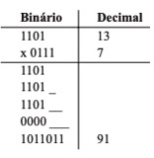
Operações aritméticas básicas no sistema de numeração binário
Multiplicação
Vejamos um exemplo que multiplica o número 1101₂ por 0111₂:

Slide 26
Operações aritméticas básicas no sistema de numeração binário
Divisão
Assim como na multiplicação, a divisão de binários segue a mesma regra da divisão entre números decimais. Na divisão binária não existe uma tabela de regras, pois se utilizam a multiplicação e a subtração para chegar ao resultado.

Slide 27
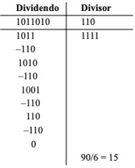
Operações aritméticas básicas no sistema de numeração binário
Divisão
Vejamos o seguinte exemplo que divide o número 1011010₂ por 110₂:

Slide 28
Operações aritméticas básicas no sistema de numeração binário
Divisão
Nesse exemplo, a divisão foi realizada em quatro etapas:
Comparou-se o divisor com o dividendo para decidir se usaríamos 3 ou 4 dígitos do dividendo. No caso, usamos os quatro primeiros dígitos do dividendo (1011₂ ). O quociente recebeu o dígito 1, e subtraiu-se 110₂ de 1011₂ , produzindo 101₂ como resto.
Baixou-se o dígito 0 do dividendo, formando o número 1010₂ , porque o resto ainda era menor do que o divisor. O quociente recebeu outro dígito 1, e subtraiu-se 110₂ de 1010₂ , produzindo 100₂ como resto.

Slide 29
Operações aritméticas básicas no sistema de numeração binário
Divisão
Baixou-se o dígito 1 do dividendo, formando o número 1001₂ , porque o resto ainda era menor do que o divisor. O quociente recebeu outro dígito 1, e subtraiu-se 110₂ de 1001₂ , produzindo 110 como resto.
Por fim, o dividendo ficou com valor igual ao divisor, bastando apenas acrescentar o último dígito 1 ao divisor e subtrair 110₂ de 110₂ , produzindo 0 como resto.

Slide 30
Operações aritméticas básicas no sistema de numeração binário
Assistir o Vídeo com uma explicação básica com operações binárias-
Adição; Subtração e complementos:
https://www.youtube.com/watch?v=7igvEoqSby8

Slide 31
FIM

